Slide 1
Usulan Desain User Interface TEO e-Disposisi

Slide 2
Side Menu

Slide 3
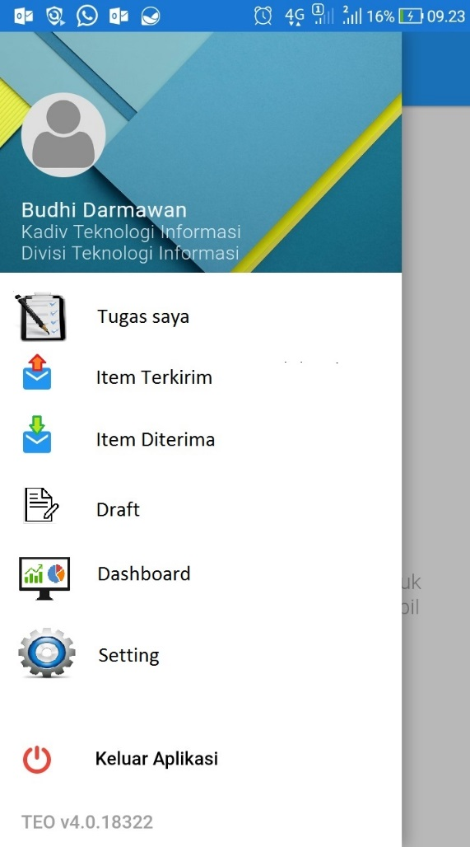
Usulan Side Menu
Tugas saya :
Surat masuk
Draft Surat keluar
Nota dinas masuk
Draft Nota dinas keluar
Draft Nota dinas
Diposisi masuk
TEO My Task
Dinas ESDM Prov. Babel, 19 Mar 2018 Undangan Paparan RKAB Timah...,
Instansi
Undangan
Item Terkirim :
Surat Keluar
Nota dinas keluar
Diposisi keluar
Bupati Bangka Barat, 28 Mar 2018 Kunjungan Pejabat Kabupaten Bangka Barat ke PT Timah Tbk
Dirut
Disposisi
Dirut , 29 Mar 2018, Edaran kebijakan Kartu Tambang di lingkungan Darat Bangka ...
Dirut
Edaran
Kadiv P2P, 4 Apr 2018, Laporan Eksplorasi Timah Nigeria
P2P
Item Diterima :
Surat Masuk
Nota Dinas Masuk
Diposisi Masuk
Memo
PT Aneka Tambang, 4 Apr 2018 Kerjasama Eksplorasi Darat di Belitung
Sekr. Dir
DRAFT
Draft
Kadiv. Akutansi, 4 Apri 2018 Tagihan Pajak Bumi & Bangunan lahan PT Timah di Bekasi
Akutansi
Memo
Draft :
Draft Surat Keluar
Draft Nota dinas keluar
Dashboard :
Chart disposisi, surat masuk, suart keluar,

Slide 4
Tampilan di Smartphone DIREKSI
Simulasi pada Direktur Operasi

Slide 5
Usulan User Interface TEO untuk Direksi (Terima surat dari Eksternal)
TEO Tugas saya
TEO Tugas saya
Dinas ESDM Prov. Babel, 19 Mar 2018 Undangan Paparan RKAB Timah...,
Instansi
Pengirim : Dinas ESDM Prov. Babel, Perihal : Undangan Paparan RKAB Timah
Tgl surat : 19 Mar 2018 Tgl terima : 21 Mar 2018
No Surat : 102/DIS-ESDM/BABEL/2-2018 Lampiran : 1 berkas,
No Reg : 1803-1442
Undangan
Surat Eksternal Masuk
Undangan
Instansi
Bupati Bangka Barat, 28 Mar 2018 Kunjungan Pejabat Kabupaten Bangka Barat ke PT Timah Tbk
Dirut
Disposisi
Dirut , 29 Mar 2018, Edaran kebijakan Kartu Tambang di lingkungan Darat Bangka ...
Dirut
Edaran
Disposisi kepada (2) :
Lihat Surat
Kadiv P2P, 4 Apr 2018, Laporan Eksplorasi Timah Nigeria
Kadiv. P2P Ichwan Azwardi
P2P
Memo
Kadiv. UPDB Achmad Haspani
+
tambah penerima
PT Aneka Tambang, 4 Apr 2018 Kerjasama Eksplorasi Darat di Belitung
Sekr. Dir
Arahan Dir. Ops:
DRAFT
Draft
Untuk ditindaklanjuti
Kadiv. Akutansi, 4 Apri 2018 Tagihan Pajak Bumi & Bangunan lahan PT Timah di Bekasi
Arahan detail :
Akutansi
Agar dipersiapkan materinya dan dihadiri,
jika diperlukan bawa staf
Memo
Disposisi diterima
Simpan Tindakan
Perlukah, Respon kepada pengirim surat?

Slide 6
Usulan User Interface TEO untuk Direksi (terima disposisi dari Dirut)
TEO My Task
TEO Tugas saya
Dinas ESDM Prov. Babel, 19 Mar 2018 Undangan Paparan RKAB Timah...,
Instansi
Instansi
Disposisi atas :
Surat Eksternal Masuk
Undangan
Pengirim : Bupati Bangka Barat, Perihal : Kunjungan Pejabat Kabupaten Bangka Barat ke PT Timah Tbk
Tgl surat : 28 Mar 2018 Tgl terima : 29 Mar 2018
No Surat : 12/BUP-01/BABAR/1-2018 Lampiran : 1 berkas,
No Reg : 2803-1342
Undangan
Dirut
Disposisi
Bupati Bangka Barat, 28 Mar 2018 Kunjungan Pejabat Kabupaten Bangka Barat ke PT Timah Tbk
Dirut
Disposisi
Dirut , 29 Mar 2018, Edaran kebijakan Kartu Tambang di lingkungan Darat Bangka ...
Dirut
Edaran
Disposisi dari Dirut Kepada (2) :
Kadiv P2P, 4 Apr 2018, Laporan Eksplorasi Timah Nigeria
Dir. Ops Alwin Albar
Kadiv. SAU Yanuar
P2P
Memo
Arahan Dirut:
PT Aneka Tambang, 4 Apr 2018 Kerjasama Eksplorasi Darat di Belitung
Untuk dijadwalkan
Sekr. Dir
Agar dijadwalkan, dipersiapkan tim penyambutan, jika diperlukan bawa staf
DRAFT
Draft
Kadiv. Akutansi, 4 Apri 2018 Tagihan Pajak Bumi & Bangunan lahan PT Timah di Bekasi
Akutansi
Lihat Surat
Memo
Disposisi kepada(3) :
Kadiv. UPDB Achmad Haspani
Kadiv. K3LH Benny Hutahaean
Kabid. Humas Anggi Siahaan
+
tambah penerima
Arahan Dir. Ops:
Untuk dijadwalkan
UPDB siapkan paparan tambang besar, K3LH siapkan peralatan safety dan staf pendamping untuk kunjungan ke TB Pemali
Simpan Tindakan

Slide 7
Usulan User Interface TEO untuk Direksi (terima Memo dari Kadiv)
TEO Tugas saya
TEO Tugas saya
Dinas ESDM Prov. Babel, 19 Mar 2018 Undangan Paparan RKAB Timah...,
P2P
Instansi
Memo Internal Masuk
Memo
Pengirim : Kadiv. P2P, Perihal : Laporan Eksplorasi Timah Nigeria
Tgl Memo : 4 April 2018 Tgl terima : 4 April 2018
No Surat : 3/Tbk/P2P-01/BABAR/1-2018 Lampiran : 1 berkas,
No Reg : 2803-1342
Undangan
Bupati Bangka Barat, 28 Mar 2018 Kunjungan Pejabat Kabupaten Bangka Barat ke PT Timah Tbk
Dirut
Disposisi
Dirut , 29 Mar 2018, Edaran kebijakan Kartu Tambang di lingkungan Darat Bangka ...
Dirut
Edaran
Tembusan Kepada (4) :
Kadiv P2P, 4 Apr 2018, Laporan Eksplorasi Timah Nigeria
Dirut M. Riza Pahlevi
Dir. PU Trenggono Sutiyoso
P2P
Memo
Dir. Keu Emil Ermindra
Dir. SDM M. Rizki
PT Aneka Tambang, 4 Apr 2018 Kerjasama Eksplorasi Darat di Belitung
Sekr. Dir
Lihat Surat
DRAFT
Draft
Kadiv. Akutansi, 4 Apri 2018 Tagihan Pajak Bumi & Bangunan lahan PT Timah di Bekasi
Disposisi kepada(1) :
Akutansi
Kadiv. Eksplorasi Achmad Haspani
Memo
+
tambah penerima
Arahan Dir. Ops:
Untuk di review
Tolong masukan, tipe deposit, potensi sumberdaya dan usulan metoda eksplorasi yang cocok untuk daerah tersebut
Simpan Tindakan

Slide 8
Usulan User Interface TEO untuk Direksi (terima Draft Surat)
TEO Tugas saya
TEO My Task
Dinas ESDM Prov. Babel, 19 Mar 2018 Undangan Paparan RKAB Timah...,
Instansi
Draft Surat Eksternal Keluar
Draft
Sekdir
Pengirim : Sekdir,
Kepada : PT Aneka Tambang Perihal : Kerjasama Eksplorasi Darat di
Belitung
Tgl terima : 4 April 2018
No Surat : 3/Tbk/DIREKSI-01/4-2018 Lampiran : 1 berkas,
No Reg : 2803-1342
Undangan
DRAFT
Bupati Bangka Barat, 28 Mar 2018 Kunjungan Pejabat Kabupaten Bangka Barat ke PT Timah Tbk
Dirut
Disposisi
Dirut , 29 Mar 2018, Edaran kebijakan Kartu Tambang di lingkungan Darat Bangka ...
Dirut
Edaran
Kadiv P2P, 4 Apr 2018, Laporan Eksplorasi Timah Nigeria
Tembusan Kepada (4) :
P2P
Dirut M. Riza Pahlevi
Dir. PU Trenggono Sutiyoso
Memo
PT Aneka Tambang, 4 Apr 2018 Kerjasama Eksplorasi Darat di Belitung
Dir. Keu Emil Ermindra
Dir. SDM M. Rizki
Sekr. Dir
DRAFT
Draft
+
Kadiv. Akutansi, 4 Apri 2018 Tagihan Pajak Bumi & Bangunan lahan PT Timah di Bekasi
tambah penerima
Akutansi
Memo
Catatan Revisi :
Lihat Surat
Tolong tambahkan wilayah Bangka dimaasukan dalam usulan kerjasama eksplorasi ini.
Revisi
Simpan Tindakan

Slide 9
Tampilan di Smartphone Kadiv
Simulasi pada Kadiv P2P

